Slide 1

Test d’integrazione

Slide 2
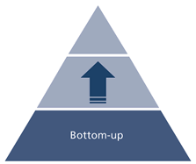
Test d’integrazione
Strategia bottom-up
Notes:
------ POSSIBILITA DI RIPETEZIONE CON ALTRI TEAM ------

Slide 3

Test d’integrazione
Abbiamo sostituito alle componenti stub e driver le componenti reali del sistema
Notes:
------ POSSIBILITA DI RIPETEZIONE CON ALTRI TEAM ------

Slide 4
Test d’integrazione
Abbiamo utilizzato gli stessi Use Case Test utilizzati nel test di unità
Notes:
------ POSSIBILITA DI RIPETEZIONE CON ALTRI TEAM ------

